Slide 1

2024 네트워크 - 4
경성대 소프트웨어학과
4학년 하민우

Slide 2
목차

Slide 3
Layer 1
물리 계층 (Physical Layer)

Slide 4
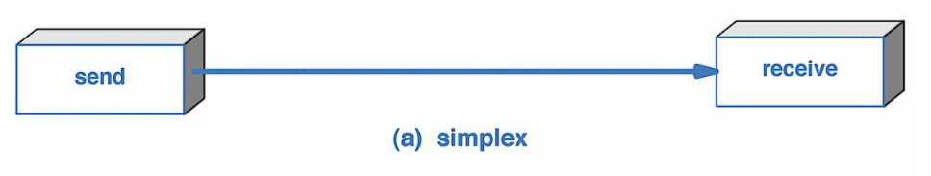
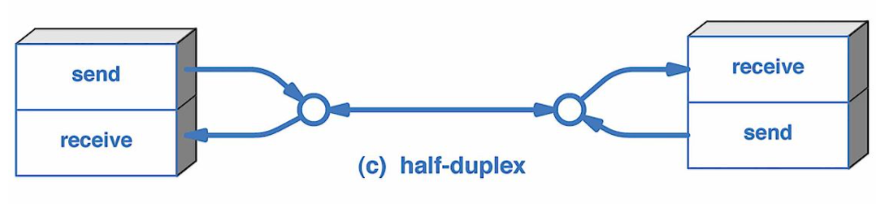
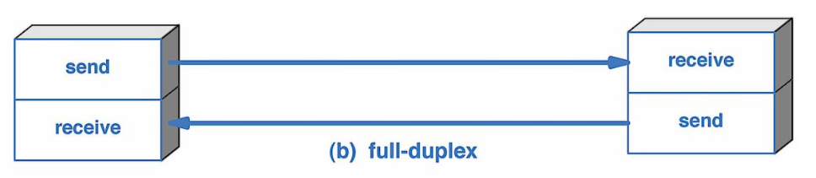
전송모드
L1은 물리적인 선 또는 전파 등의 통신을 정의한 계층입니다 이 때, 선 또는 전파는 두 장치간 통신을 수행 할 때 각 장치는 수신과 송신이 모두 이루어져야 하기 때문에 두 방향으로 통신을 수행할 수 밖에 없습니다
하지만, 물리장치는 보통 하나의 선이나 같은 장소를 사용하는 방향이 다른 두 전파가 일반적이기 때문에 다양한 전송모드가 생길 수 있습니다
Simplex: 두 장치는 각자 다른 작업만을 수행하여 단 방향 통신을 하는 경우를 말합니다
Half-Duplex: 두 장치는 모두 같은 작업을 수행하고 하나의 물리장치로부터 서로 간의 순서를 지켜 양 방향 통신을 하는 경우를 말합니다 다양한 방법이 존재하지만(무전기 등), 대표적으로 CSMA/CD, CSMA/CA등이 있습니다
Full-Duplex: 두 장치는 모두 같은 작업을 수행하고 두 개의 물리장치로부터 독립적인 송수신을 하여 양방향 통신을 하는 경우를 말합니다 오늘날 일반적인 랜 선들은 대부분 이 방식을 사용합니다

Slide 5
Wireless LAN
오늘날 통신은 LAN 선을 사용한 컴퓨터보다도 스마트폰, 태블릿 등의 무선을 더 많이 사용하는 추세입니다 무선 통신은 Wi-Fi 802.11 wireless LAN 표준을 사용하고, 2G, 3G, 4G(LTE), 5G, 6G들은 대표적인 IEEE 802.11(Wi-Fi)표준 기술들입니다
무선 통신은 여러 대의 무선 스테이션(무선 단말기)와 하나의 무선 기지국(무선 신호기)가 있고, 상호 연결된 해당 그룹을 BSS(Basic Service Set)라고 표현합니다
하나의 무선 신호기는 SSID(Service Set Identifier)를 가지고 있으며, 여러 대의 무선 단말기는 MAC주소를 가지고, 신호기가 SSID-MAC 조합의 비컨 프레임(beacon frame)을 주기적으로 전송하여 단말기가 조합에 맞으면 주고 받는 방식으로 통신을 수행합니다
수동 스캐닝: 신호기가 임의로 뿌린 비컨 프레임을 단말기가 받으면, 단말기는 뿌린 신호기에게 응답 프레임을 보내는 구조로 연결을 맺습니다
능동 스캐닝: 단말기가 신호기에게 정기적으로 프로브(probe)프레임을 보내면, 신호기는 해당 요청에 응답 프레임을 보내는 구조로 연결을 맺습니다
무선랜은 매체접근을 MAC을 통해서 수행합니다 다음은 매체접근제어방식 두 가지를 나열 한 것입니다
DCF(Distributed Coordination Function): 단말기들이 데이터 충돌을 회피(CSMA/CA)하기 위해 미리 감지 후 대기
PCF(Point Coordination Function): 신호기가 단말기들에게 직접 중재하는 방식으로 대기

Slide 6
CSMA/CA
무선 신호기의 태생적인 구조와 다중 접속 중인 단말기들을 네트워크에서는 다중 접속 프로토콜(충돌회피)이 필수적으로 존재해야 할 것입니다
CSMA/CA(Carrier-Sense Multiple Access with Collision Avoidance)는 데이터의 충돌을 최대한 회피하는 방향으로 설계된 프로토콜로 다음 다섯 가지 단계를 거칩니다
프레임을 전송하고자 하는 단말기는 신호기가 idle인 상태가 될 때까지 기다립니다
만약 idle 상태가 된다면, 다른 단말기가 사용할 가능성도 있기 때문에, DIFS(Distributed InterFrame Space)시간동안 추가로 대기합니다
DIFS가 지난 뒤에도 idle이라면, 수신자로부터 응답을 대기하고 프레임을 전송합니다
만약, idle이 아니라면, 랜덤 백오프(Random Backoff)시간을 추가하여 대기하고, 백오프 시간 카운터는 정해진 슬롯 시간(slot time)마다 감소하는 방식으로 카운터가 다 되면(0에 다다르면), 프레임을 전송하고 응답을 대기합니다
응답이 오지 않을 경우 더 큰 백오프 시간을 세팅하고 다시 백오프 절차를 수행하는 방식으로 동작합니다
그러나 랜덤 백오프 시간 지연 전략을 사용하더라도 숨겨진 단말 문제는 해결 할 수 없어 RTS/CTS 프레임 교환방식을 추가로 사용하여 이를 해결합니다 (숨겨진 단말(hidden terminal): 두 단말기가 서로 물리적 통신 범위를 벗어나 서로에 대해 모르는 경우)

Slide 7
Additional
etc

Slide 8
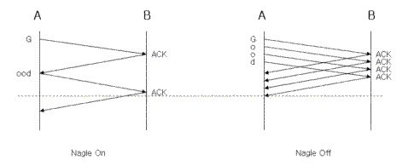
Nagle Algorithm
네이글 알고리즘(Nagle Algorithm)은

Slide 9
Event Select

Slide 10
Stream vs Channel

Slide 11
Epoll & IOCP

Slide 12
TUN/TAP 1

Slide 13
TUN/TAP 2

Slide 14
WireShark

Slide 15
Spoofing(Sniffing)

Slide 16
TCP Stomp, Hijacking

Slide 17
Web Shell(Reverse Shell)

